Slide 1
The postpartum: a matter of periods and pathologies
Le postpartum : une affaire de périodes et de pathologies
Professeur honoraire Christian Hanzen
Université de Liège
Consultant RumeXperts
https://www.facebook.com/Theriogenologie/
https://www.facebook.com/RumeXperts
1st International Seminar on Animal Health and Production Livestock diseases
and population medicine in dairy cattle farms.
University of Mohamed Cherif Messaadia Souk-Ahras Algeria

Slide 2
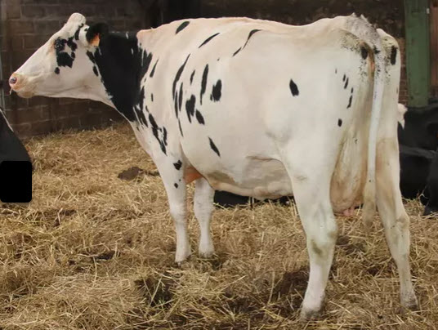
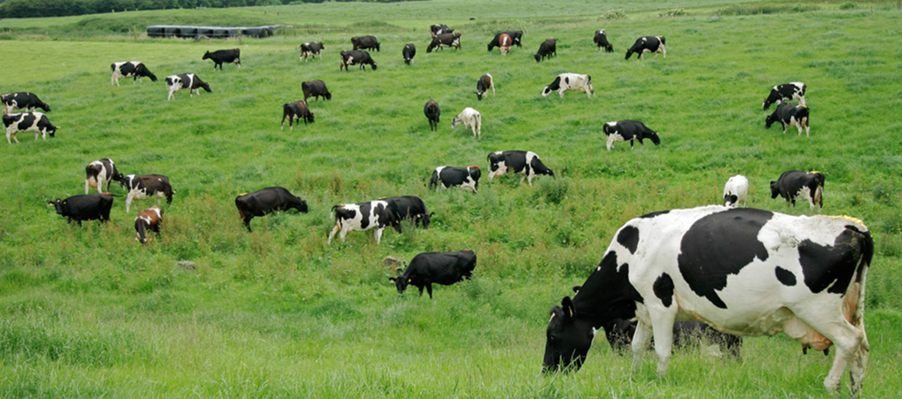
De l’individu à la médecine des populations

Slide 3
Le raisonnement clinique est au coeur de l’activité du vétérinaire
1
Quantifier le problème
Il n’y a pas de gestion possible sans quantification
2
Générer des hypothèses diagnostiques
Les données sont le carburant
de la médecine des populations
4
3
Sélectionner des hypothèses diagnostiques
Acquérir des données/informations
Anamnèse : données zootechniques
Examens cliniques : signes
Examens complémentaires
5
Diagnostic final

Slide 4
Quantifier les performances
de reproduction
1. De temps : pour obtenir ou non une gestation = fécondité (intervalle VIF ou IV) Infécondité si VIF > 100 jours
2. De nombre d’IA pour obtenir ou non une gestation = fertilité (infertilité si > 2 IA)
Infécondité
Double notion
X
Repro
Gest
Infertilité
POSTPARTUM (days open)

Slide 5
Périodes, vous avez dit périodes
Vêlage 2
Lactation
Involution : 30 J
Période sèche : 60 J
Ano phy (30 J)
Fin de la gestation
Attente (60 J)
Repro (20 j)
Gest
Transition (40 J)
100 jours pour réussir
le postpartum
POSTPARTUM (days open)

Slide 6
Périodes vous avez dit pathologies
Tarissement
V
Attente
Rep
Gestation
Dystocies (J0)
Rétention placentaire (J1)
Fièvre vitulaire
Acétonémie (3 à 6 sem)
Déplacements de caillette
< 21
Métrite puerpérale / clinique
> 21
Endométrite clinique / subclinique
Retard d’involution utérine
Kystes
Anoestrus pathologique fonctionnel
Non fécondation
Mort embryonnaire précoce
Mort embryonnaire tardive
Avortements
Balance énergétique négative
Mammite clinique
Mammite clinique / subclinique
Boiteries
Acidose métabolique

Slide 7
Allongement PA
Allongement V-DIA (IF)
Allongement PR
Saisonnalité des vêlages souhaitée
Capacité d’ingestion
Causes volontaires
BEN
Optimisation de la PL (VLHP)
Manque d’apports
Fonctionnel
Besoins excessifs
Anoestrus pathologique
Causes involontaires
Kystique
Anoestrus de détection
Diagn tardif des endo
Pyométral
Germe spécifique
Anoestrus de manifestation
Boiteries
Acidose
Retard d’involution utérine
Hypothèses explicatives
de l’allongement de
la période d’attente
VLHP
Endométrites cliniques
BEN
Fièvre vitulaire
Gémellité
Maternelles
Métrite puerpérale
Dystocie
Foetales
Rétention placentaire
Acétonémie
Mort neonatale
Mixtes

Slide 8
Hypothèses explicatives de l’allongement de
la période de reproduction
Diminution de la fréquence
de la détection des chaleurs
Non fécondation
Infertilité
ME précoce
ME tardive
Avortements
Endométrites subcliniques
Manque d’énergie
Excès N
Facteurs alimentaires
Qualité du recrutement folliculaire
Anomalies chromosomiques
BEN
BEN
Kystes
Facteurs infectieux
Mammites
BVD
Mammites
Subcliniques
Stress environnemental
THI
Cliniques
Salpingites
Effets iâtrogènes
Palpation, PGFs
Uro/pneumovagin
Production in vitro
Qualité
Nature des milieux
Biosécurité
Boiteries
Acidose
Bactéries
Virus (IBR, BVD)
Champignons
Levures
Protozoaires
Politique 1ère IA PP
Conditionnement
Conservation
Décongélation
Causes biologiques
Exactitude de la détection
Qualité de l’IA
Moment (AM/PM)
Hygiène
Site anatomique
Nutritionnels
Physiques
Chimiques
Génétiques
Iatrogènes
Gestion du sperme
Causes non biologiques
Stress environnemental
THI, hiérarchie

Slide 9
Caractéristiques des hypothèses
Grande diversité : infectieuses, métaboliques, alimentaires, de gestion, environnementales …
Nature individuelle (âge, génétique, production laitière…) ou collective (taille du troupeau, détection des chaleurs, nutrition …)
Nombreuses interactions
Effets à court , moyen et long terme
Responsabilité de l’éleveur (observation) et du vétérinaire (dépistage)
Manifestation clinique et/ou subclinique : importance du choix du moment et de la méthode de diagnostic
Impact économique réel

Slide 10
Enjeux de la médecine des populations
Caractérisation des définitions : de quoi parle-t-on ?
Collecte de données
Stratégies : le suivi de reproduction
Propédeutique : importance du choix de la méthode
Notation : manuelle vs systèmes automatiques : agriculture numérique
Analyse des données : vive l’intelligence artificielle et le machine learning ?
Définition des prévalences : y-a-t-il un problème ou pas
Caractérisation des relations entre les pathologies
Etablissement de benchmarkings en fonction du contexte
Quelques exemples

Slide 11
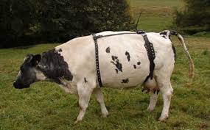
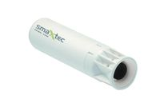
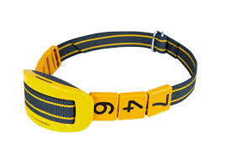
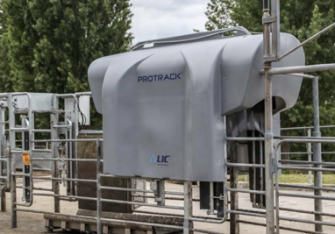
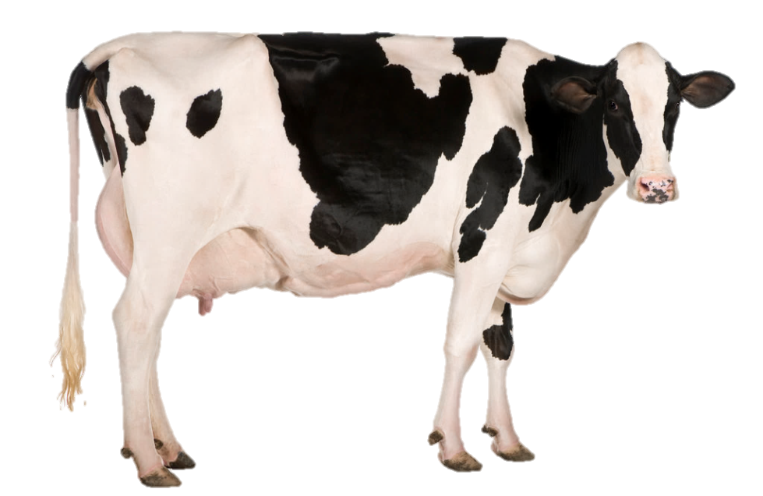
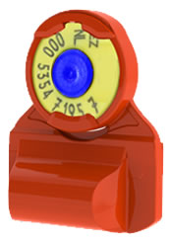
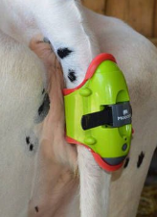
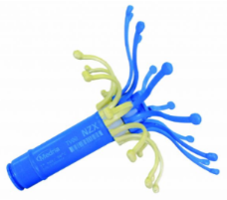
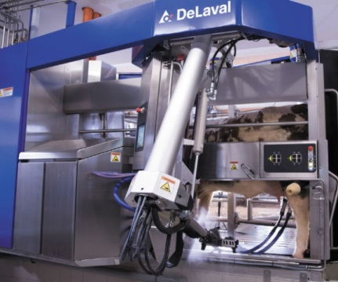
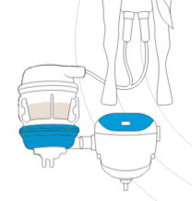
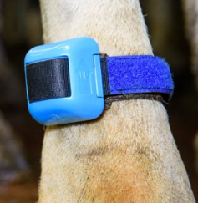
(34 %)
(11 %)
Identification RFID
Temps de rumination
T° corporelle et pH du rumen
Temps d’ingestion
Temps de position couchée
Evaluation du score corporel
Détection des chaleurs
Détection du vêlage
Production laitière, poids
Dépistage des mammites (conductivité, thermographie)
Analyse du lait (BHB, lactose, P4, MG, Protéines, LDH, urée)
Localisation (étable, pâture)
Agriculture
numérique
(19 %)
130 applications
https://4d4f.eu/content/technology-warehouse
(Acceléromètre, podomètre, thermomètre, inclinomètre)

Slide 12
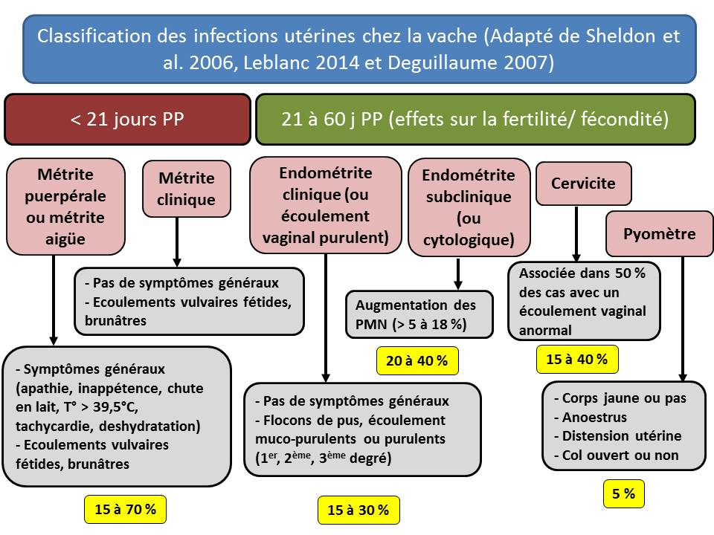

Slide 13
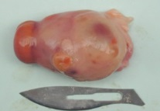
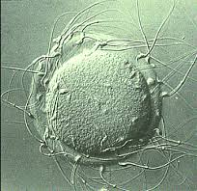
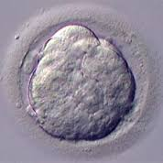
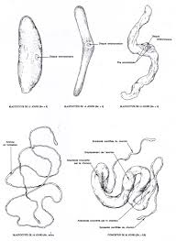
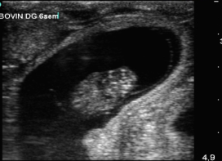
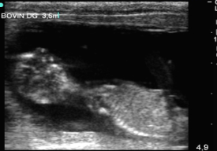
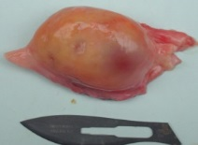
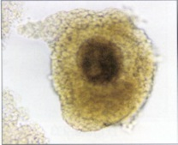
Périodes embryonnaire et fœtale (Wiltbank et al. 2016)
Embryon
Foetus
Avant
Fécondation
J 1 à J7
J8 à J27
J28 à J60
J61 à J90
Mortalité embryonnaire précoce
J19 – J27 : 20 %
Non Fécond
15 à 30 %
Mortalité embryonnaire très précoce
30 à 50 %
Mortalité embryonnaire tardive
12 %
Avortement précoce
< 2 %
50 à 70 % des vaches laitières inséminées n’accouchent pas 9 mois plus tard

Slide 15
Une vache sur 10 n’est pas
réellement en chaleurs
au moment de l’insémination

Slide 17
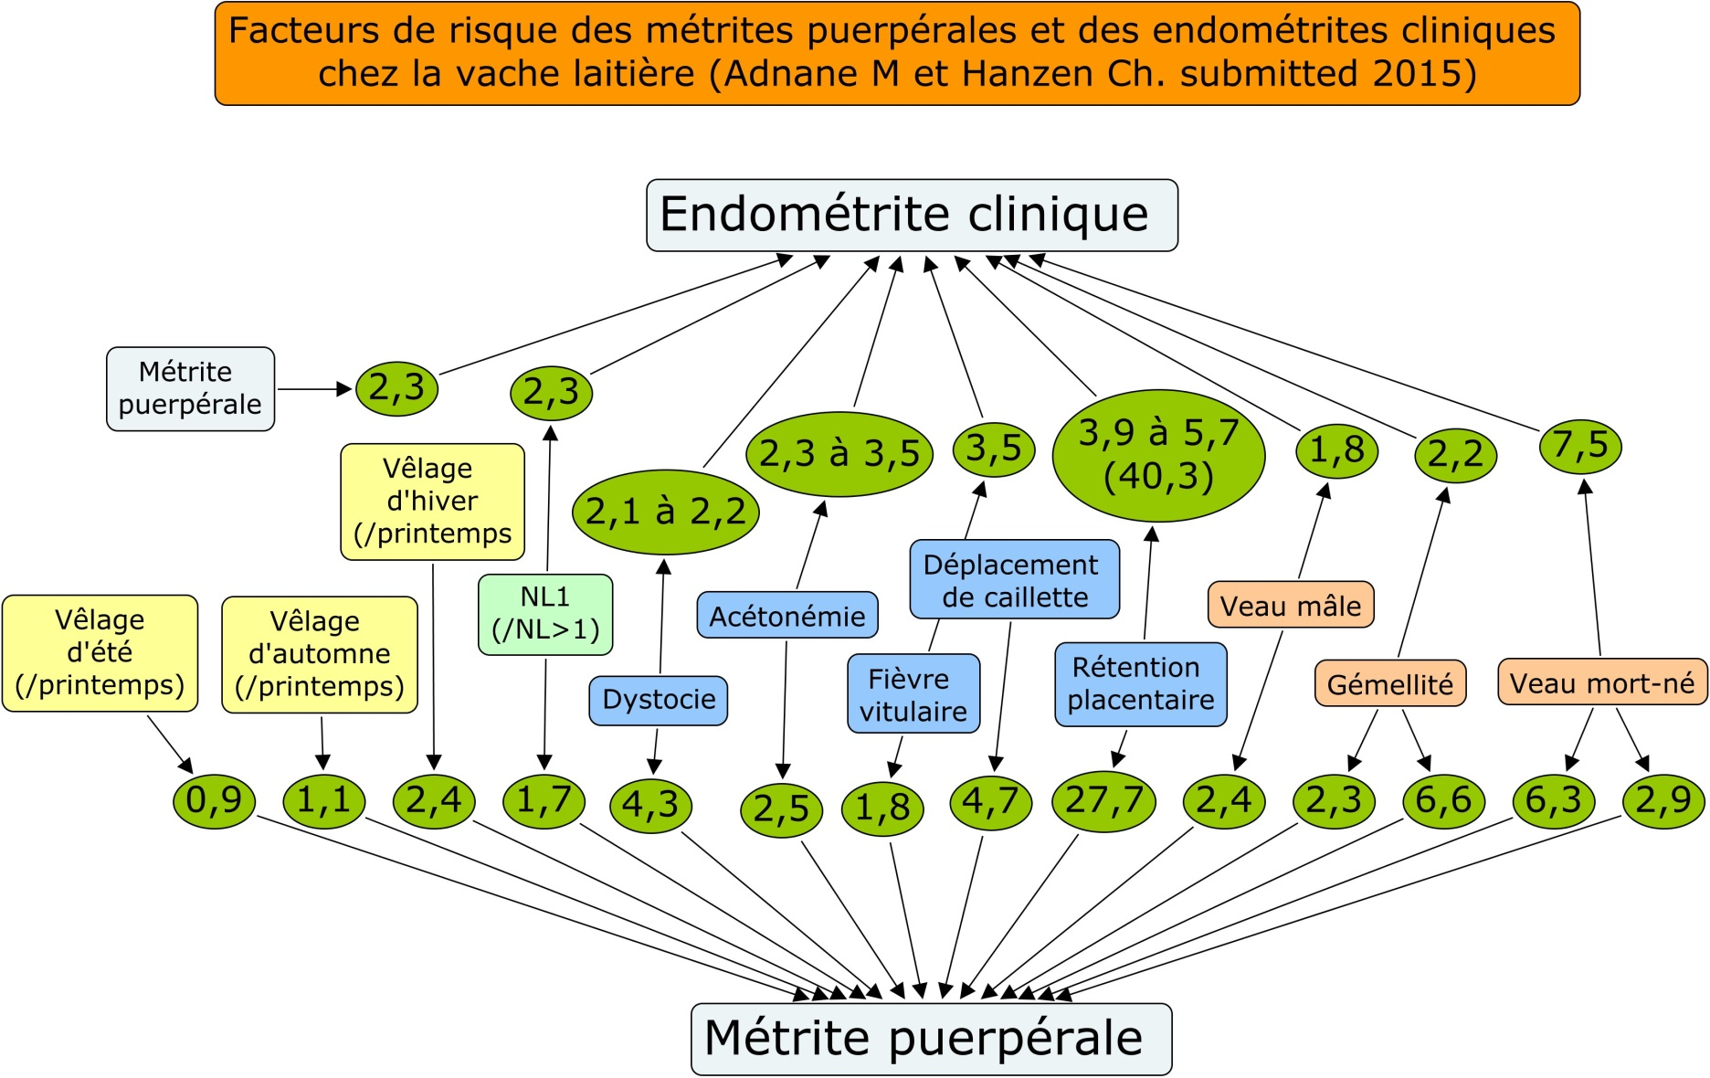

Slide 19
Merci de votre attention

